Slide 1
Cloud Native Araraquara
O que é Engenharia de Plataforma?
Eduardo Munari
19/04/2025

Slide 2

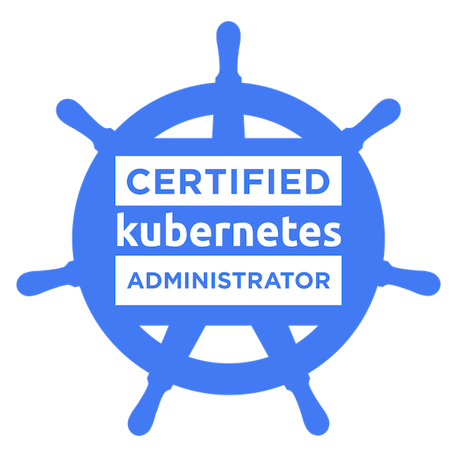
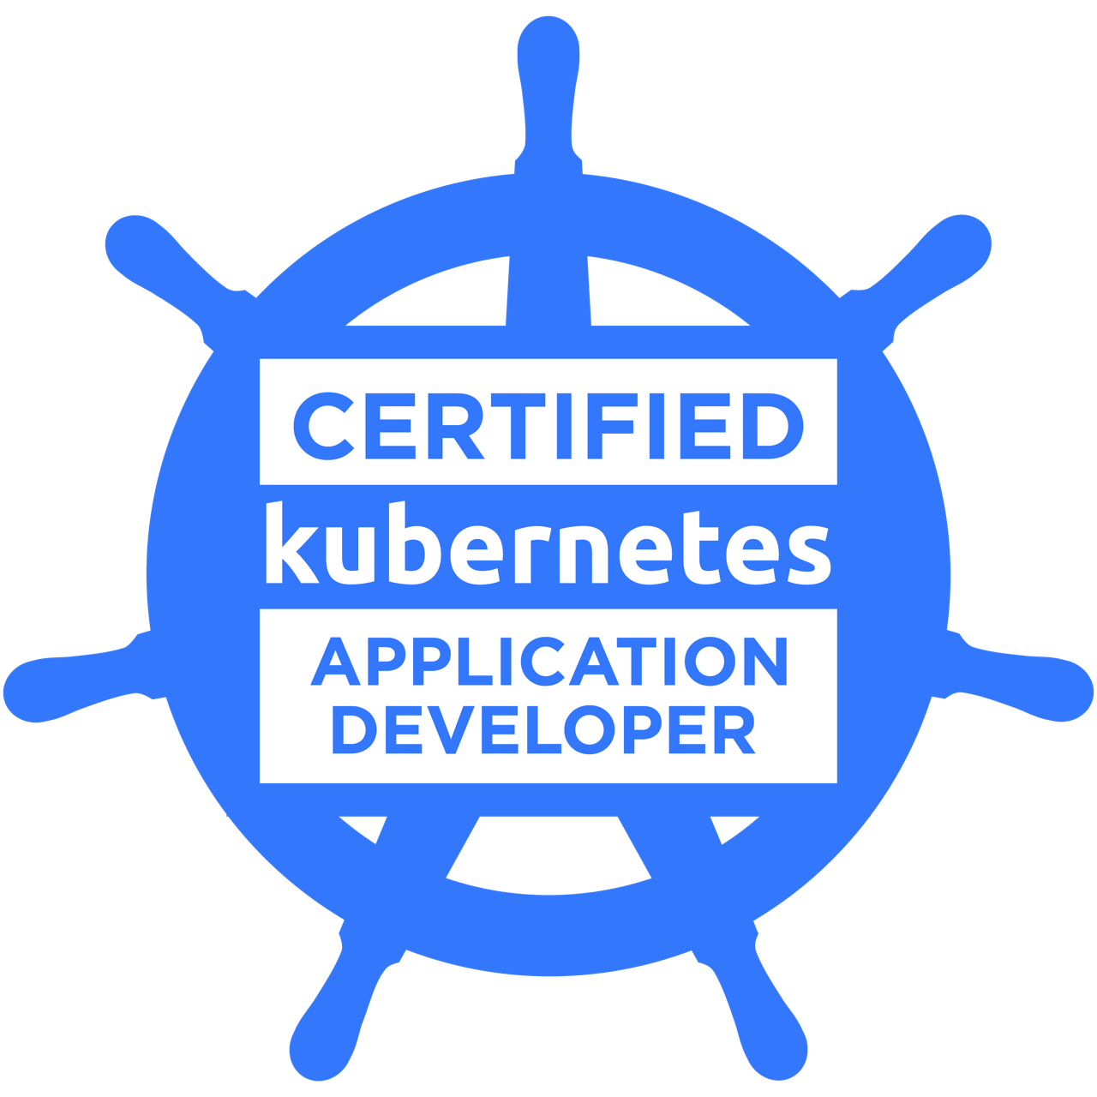


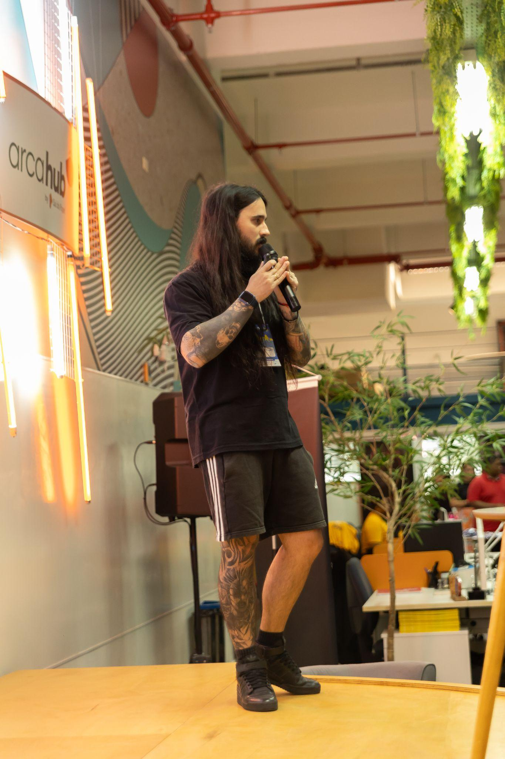







Quem sou eu?
Eduardo Munari
Platform Engineering Tech Manager @ Itaú
CNCF Kubestronaut
Bacharel em Ciência da Computação @ UNESP
Pós-graduado em Redes, DevOps e Infraestrutura @ UFSCar
Cursando MBA em Cloud Architecture & Engineering @ FIAP
Cursando Pós Go Expert @ Full Cycle

Slide 3
Todas as opiniões apresentadas aqui são dos autores e não representam as posições de suas respectivas empresas
All opinions expressed here are those of the authors alone and do not represent their respective organizations

Slide 4
O que é Engenharia de Plataforma?
Melhorando a produtividade e a experiência do desenvolvedor

Slide 5
Índice
Introdução
Como chegamos aqui?
Ligando os pontos
Por que eu preciso de uma Plataforma?
Desafios e dores no processo de desenvolvimento de software
Internal Developer Platform (IDP)
Proposta de arquitetura de IDP
Dicas de conhecimento

Slide 6
Introdução

Slide 7
Introdução
Resposta à complexidade crescente das arquiteturas de software modernas
Criar plataformas operacionais que ficam entre os usuários finais e os serviços de apoio nos quais eles confiam
Modernizar e acelerar a entrega de software
Software valioso e com o mínimo de despesas possível

Slide 8
Introdução
Aumentar a produtividade do desenvolvedor
+
Reduzir a carga cognitiva
=
Experiência do Desenvolvedor (DevEx)

Slide 9
Como chegamos aqui?

Slide 10





Como chegamos aqui?
Operação
Silos
Desenvolvimento
Segurança
Testes
Sustentação
Illustrations by Storyset

Slide 11
Como chegamos aqui?
Desenvolvimento
12 áreas de conhecimento
SWEBOK
Requisitos
Construção
Testes
Manutenção
Qualidade
+
+
Engenheiro de Software
Testes

Slide 12
Como chegamos aqui?
Desenvolvimento
CALMS
Cultura
Automação
Pipelines
Lean
Remoção de gargalos
Medição
4Key Metrics
Compartilhamento (sharing)
+
Engenheiro DevOps
Operações

Slide 13
Como chegamos aqui?
Desenvolvimento
Intervenção via automação
Gestão de incidentes
MTTR
MTBF
Postmortem
Blameless culture
Indicadores de serviço
Eficiência operacional
+ proatividade
- reatividade
Engenheiro de Confiabilidade
+
Sustentação

Slide 14
Como chegamos aqui?
Engenheiro DevOps
CALMS
Cultura
Automação
Pipelines
Lean
Remoção de gargalos
Medição
4Key Metrics
Compartilhamento (sharing)
+ Segurança
SCA / DAST / SAST
+
Engenheiro DevSecOps
Segurança

Slide 15
Como chegamos aqui?
Engenheiro DevSecOps
Opere o que você constrói
Desenhe
Desenvolva
Teste
Implante
Opere
Sustente
Feedback
+
Engenheiro Full Cycle
Engenheiro de Software
+
Engenheiro de Confiabilidade

Slide 16
Como chegamos aqui?
Engenheiro Full Cycle
Construir e manter IDPs
Portal do desenvolvedor
Control Plane
Abstrair carga cognitiva
Ponto único de interação
Visão de produto
Métricas
Feedback do usuário
Novas features
Engenheiro de Plataforma
+
Visão de Produto

Slide 17
Ligando os pontos

Slide 18
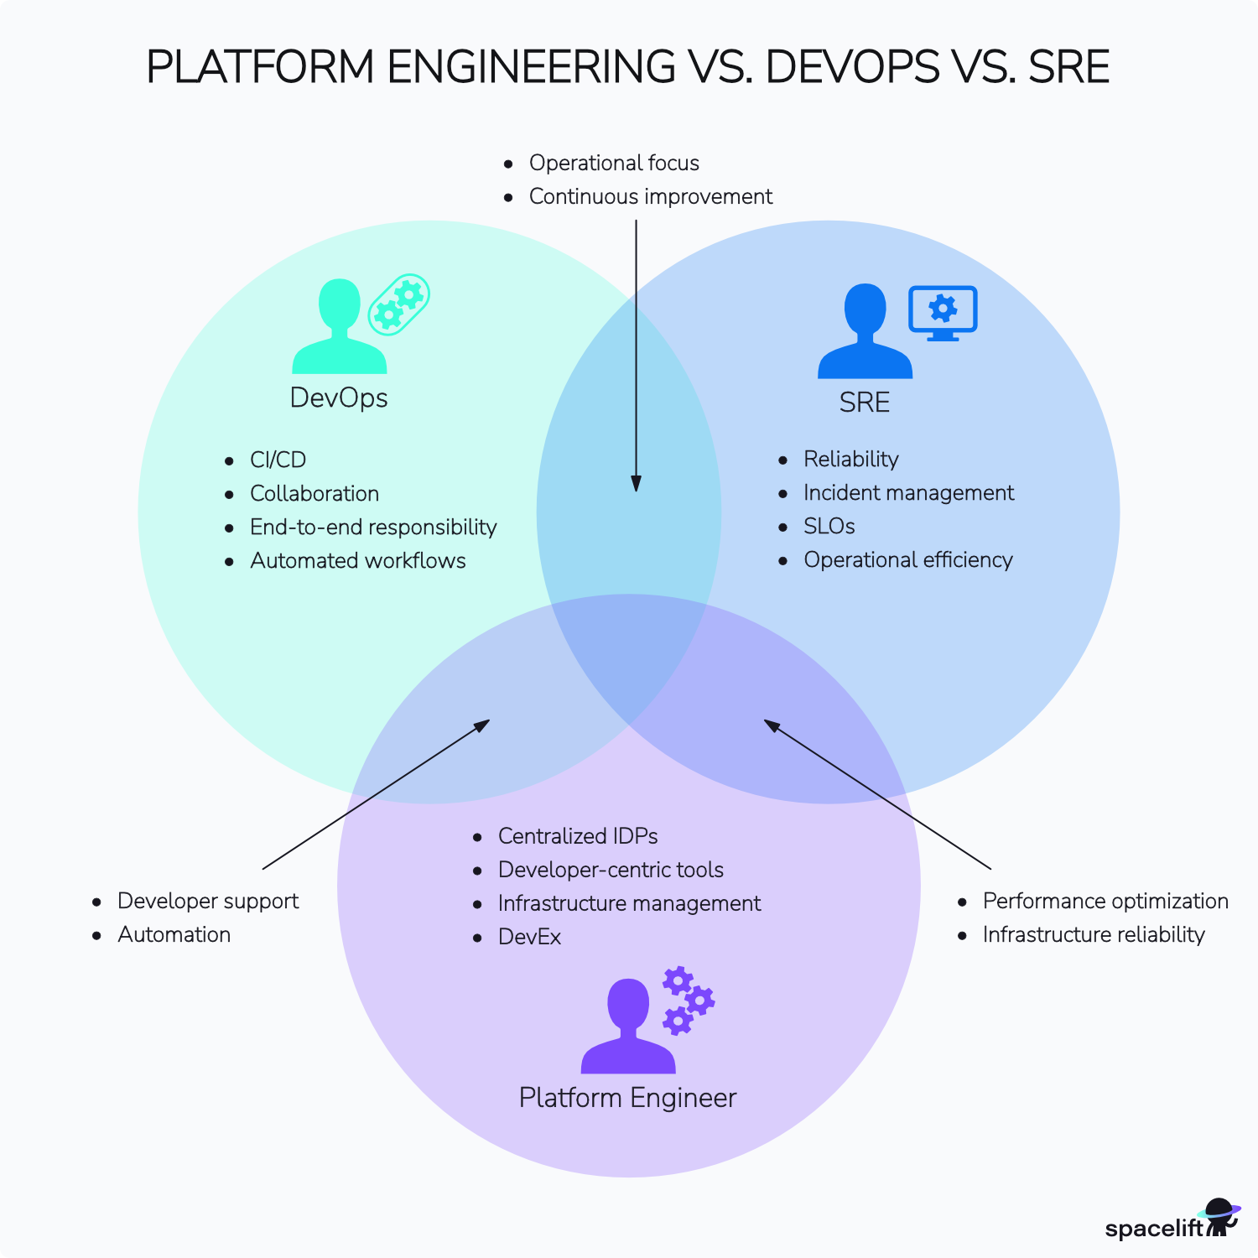
Ligando os pontos

Slide 19
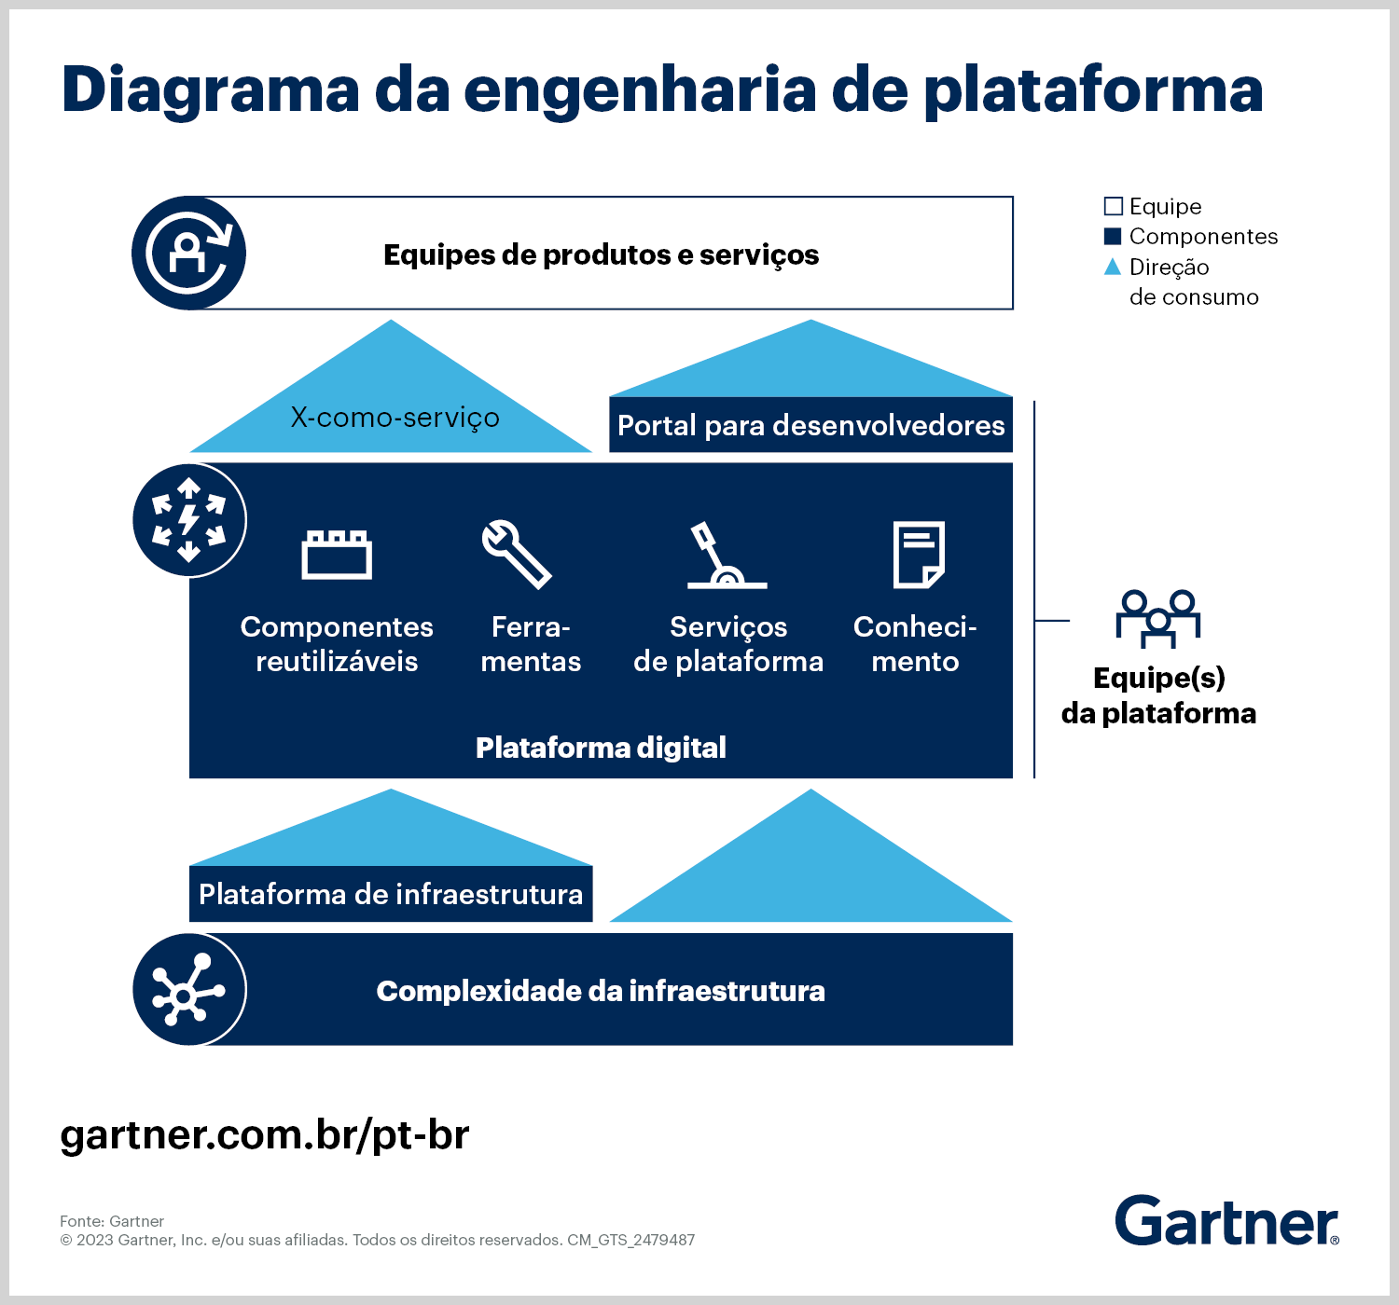
Ligando os pontos

Slide 20
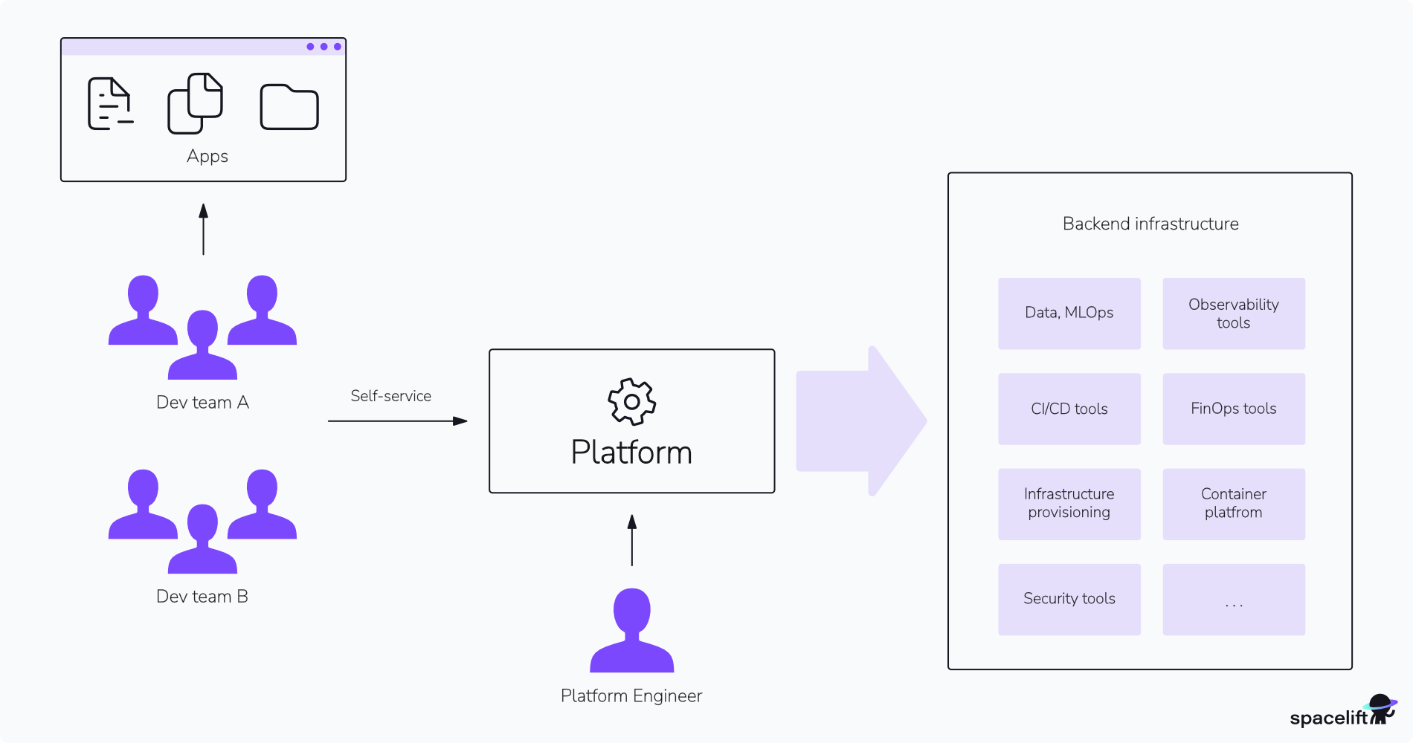
Ligando os pontos

Slide 21
Por que eu preciso de uma Plataforma?

Slide 22
Por que eu preciso de uma Plataforma?
Alta demanda de trabalho
Constante aprendizado de novas tecnologias
Prazos apertados
Alta complexidade

Slide 23

Por que eu preciso de uma Plataforma?
Kotlin?
C++?
C?
Java?
C#?
Golang?
Spring?
Swift?
Quarkus?
JavaScript?
Angular?
VueJS?
NextJS?
Vanilla?
TypeScript?
NestJS?
React?

Slide 24
Desafios e dores no processo de desenvolvimento de software

Slide 25


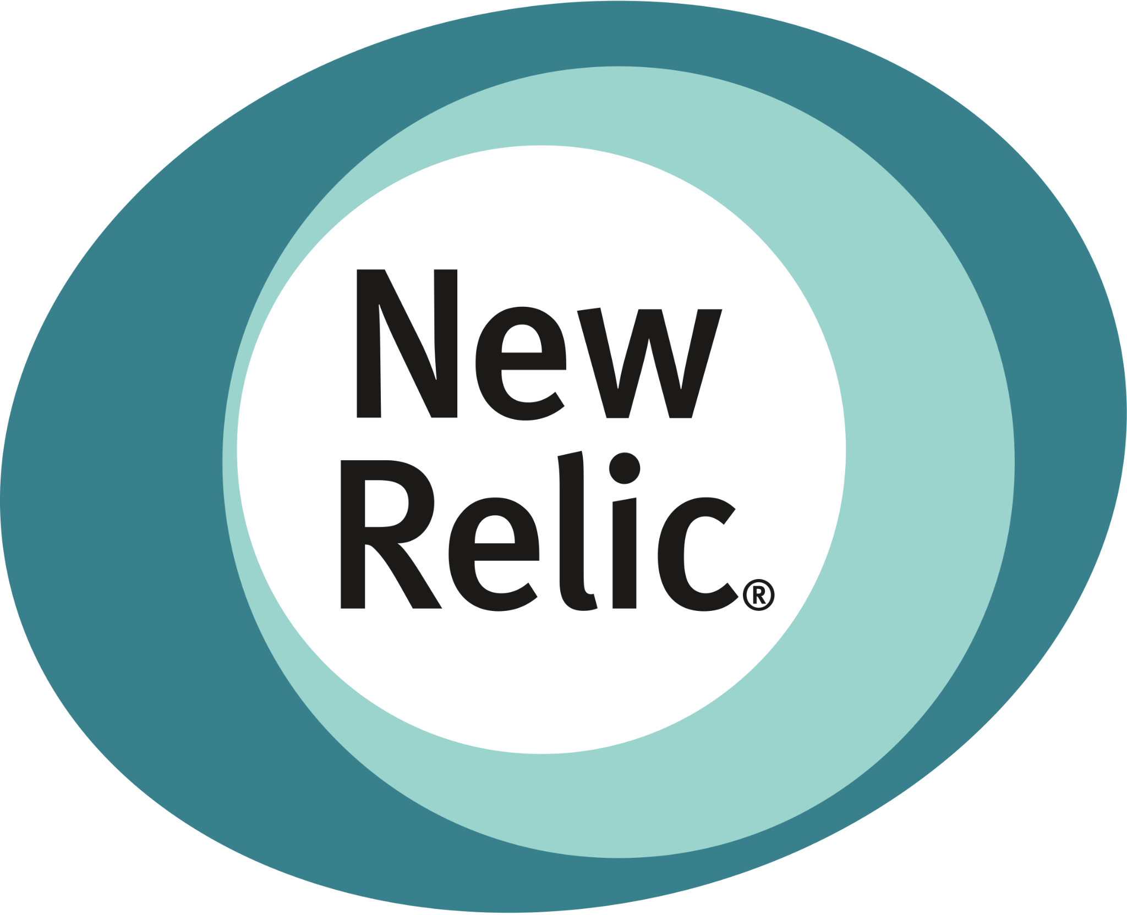

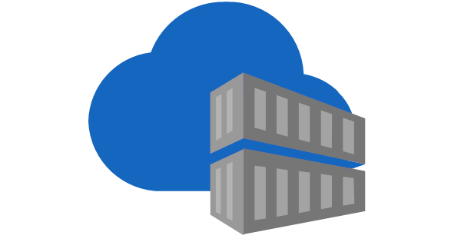












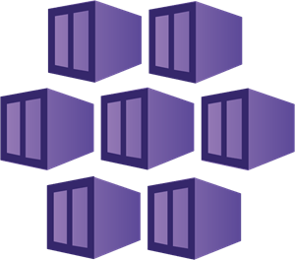




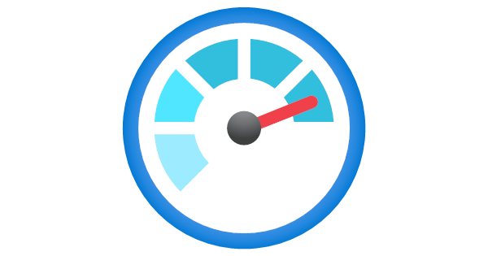






Desafios e dores no processo de desenvolvimento de software
SQUAD 1
ENABLING TEAMS
SQUAD 2
Sustentação
Governança
Segurança
SQUAD 3

Slide 26
Desafios e dores no processo de desenvolvimento de software
1
2
3
Inconsistência na Infraestrutura
Escalabilidade
Carga Cognitiva
4
5
Compliance com Segurança e Arquitetura
Reaproveitamento de Código

Slide 27
Internal Developer Platform (IDP)

Slide 28
Internal Developer Platform (IDP)
Apresentação de componentes
Foco em um ambiente integrado, mas customizável
Ferramentas sugeridas

Slide 29
Internal Developer Platform (IDP)
Cloud Providers
Cloud Provider
Control Plane
Interface Gráfica Single Point of Interaction
GitOps
Platform Control Plane
Cloud Control Plane
Cloud Provider
Cloud Provider

Slide 30

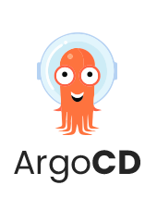





Internal Developer Platform (IDP)
Control Plane
Interface Gráfica
GitOps
Platform Control Plane
Cloud Control Plane
Cloud Providers
Backstage
Single Point of Interaction

Slide 31
Internal Developer Platform (IDP)
SQUAD 1
SINGLE POINT OF INTERACTION
SQUAD 2
IDP
SQUAD 3
PLATFORM TEAM

Slide 32
Proposta de arquitetura de IDP

Slide 33
Proposta de arquitetura de IDP
Conexão das ferramentas apresentadas
Foco na produtividade
Garantia de qualidade e segurança
Escala e governança

Slide 34
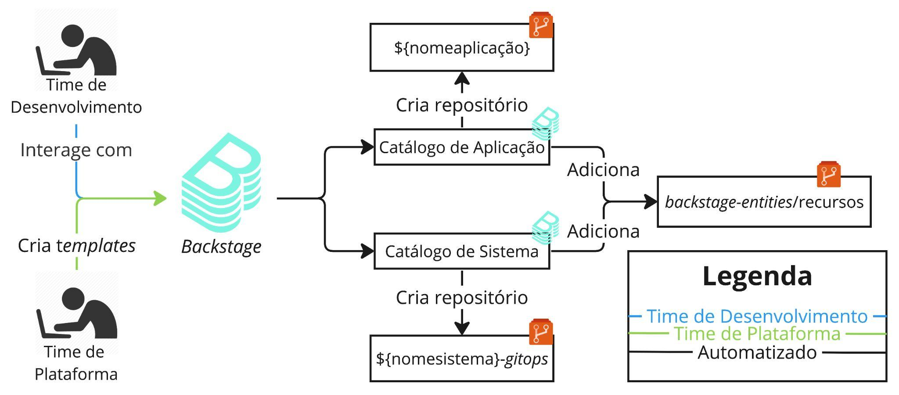
Proposta de arquitetura de IDP

Slide 35
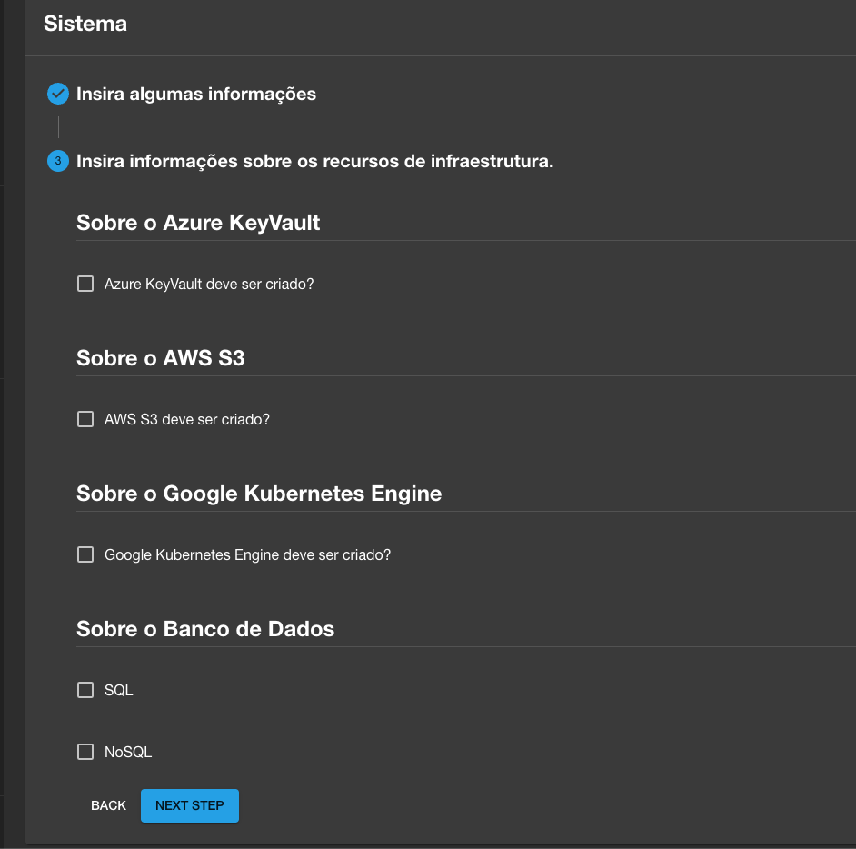
Proposta de arquitetura de IDP

Slide 36
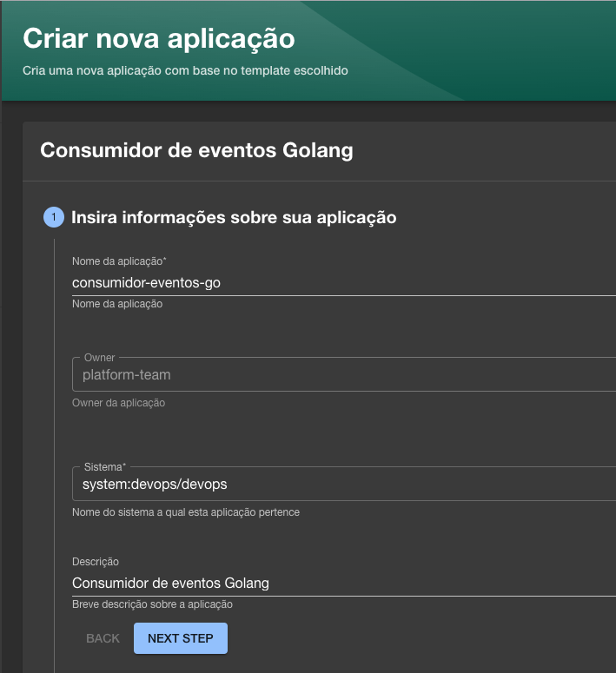
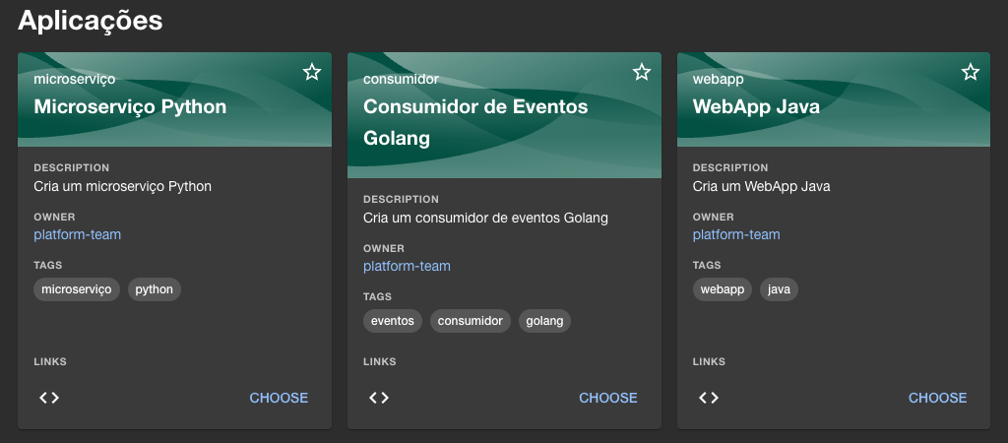
Proposta de arquitetura de IDP

Slide 37
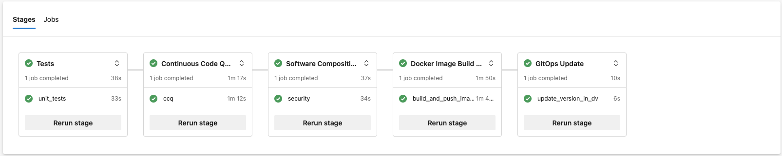
Proposta de arquitetura de IDP

Slide 38
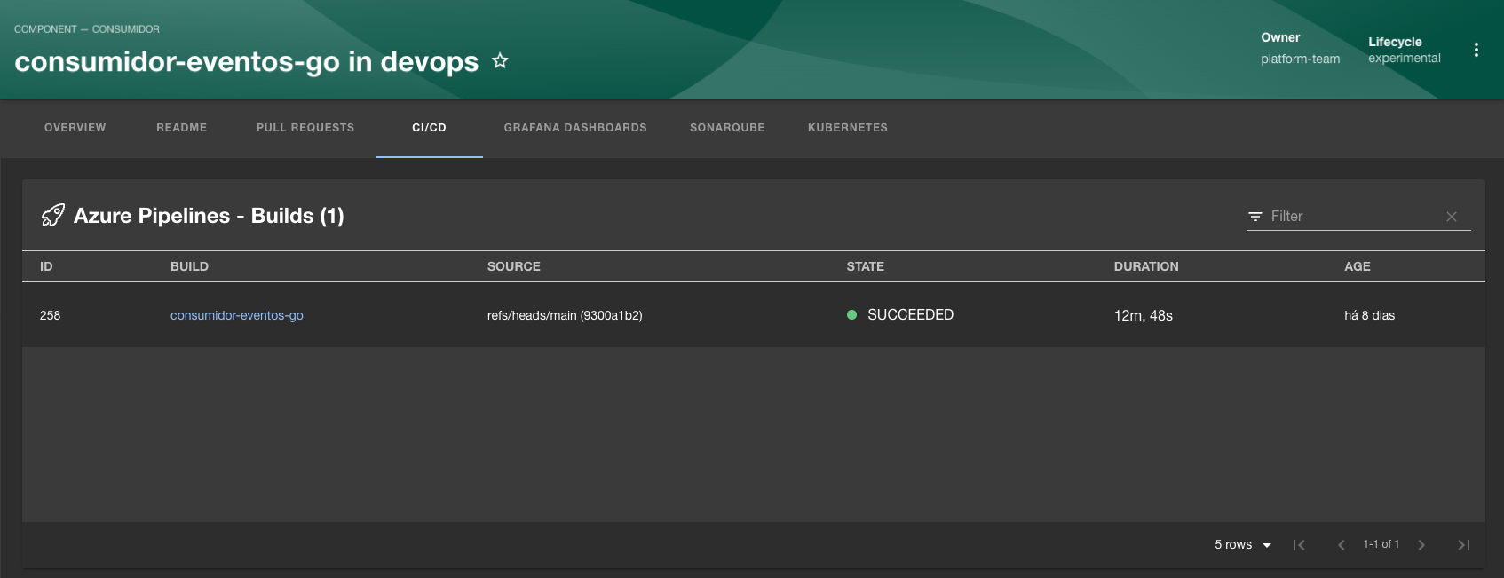
Proposta de arquitetura de IDP

Slide 39
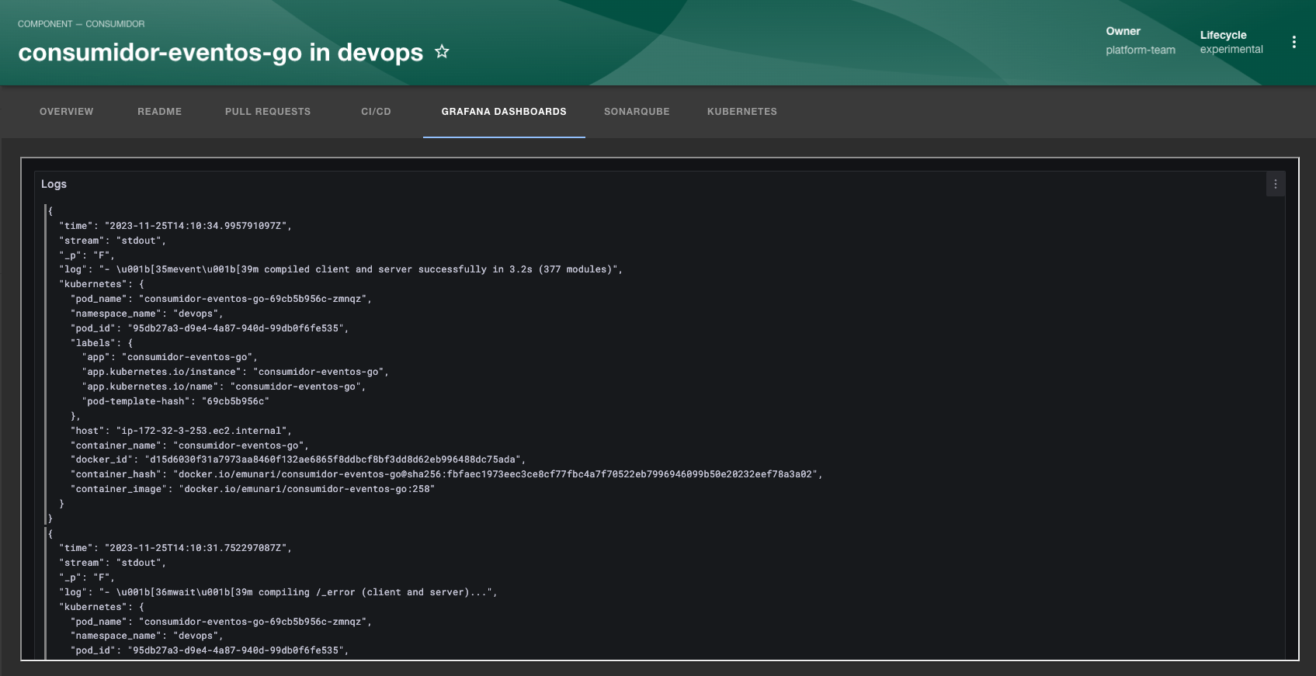
Proposta de arquitetura de IDP

Slide 40
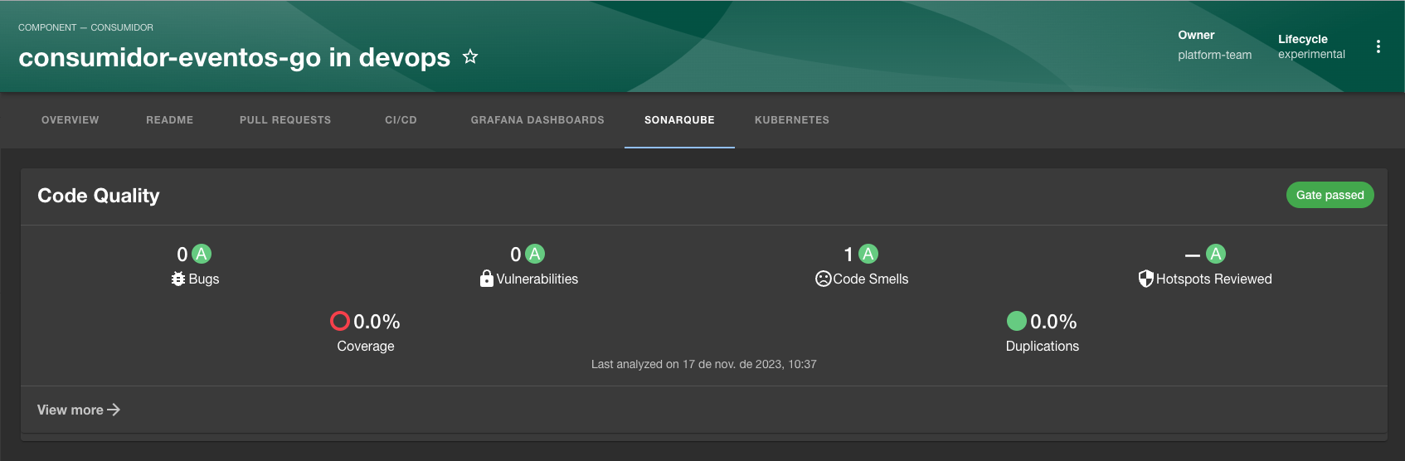
Proposta de arquitetura de IDP

Slide 41
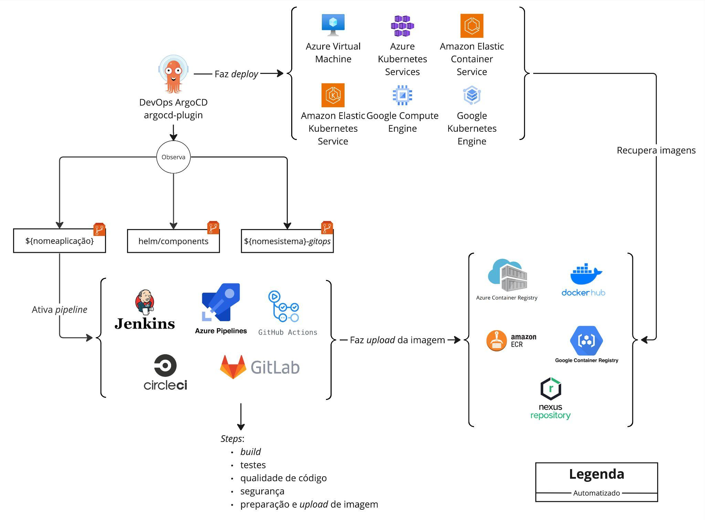
Proposta de arquitetura de IDP

Slide 42
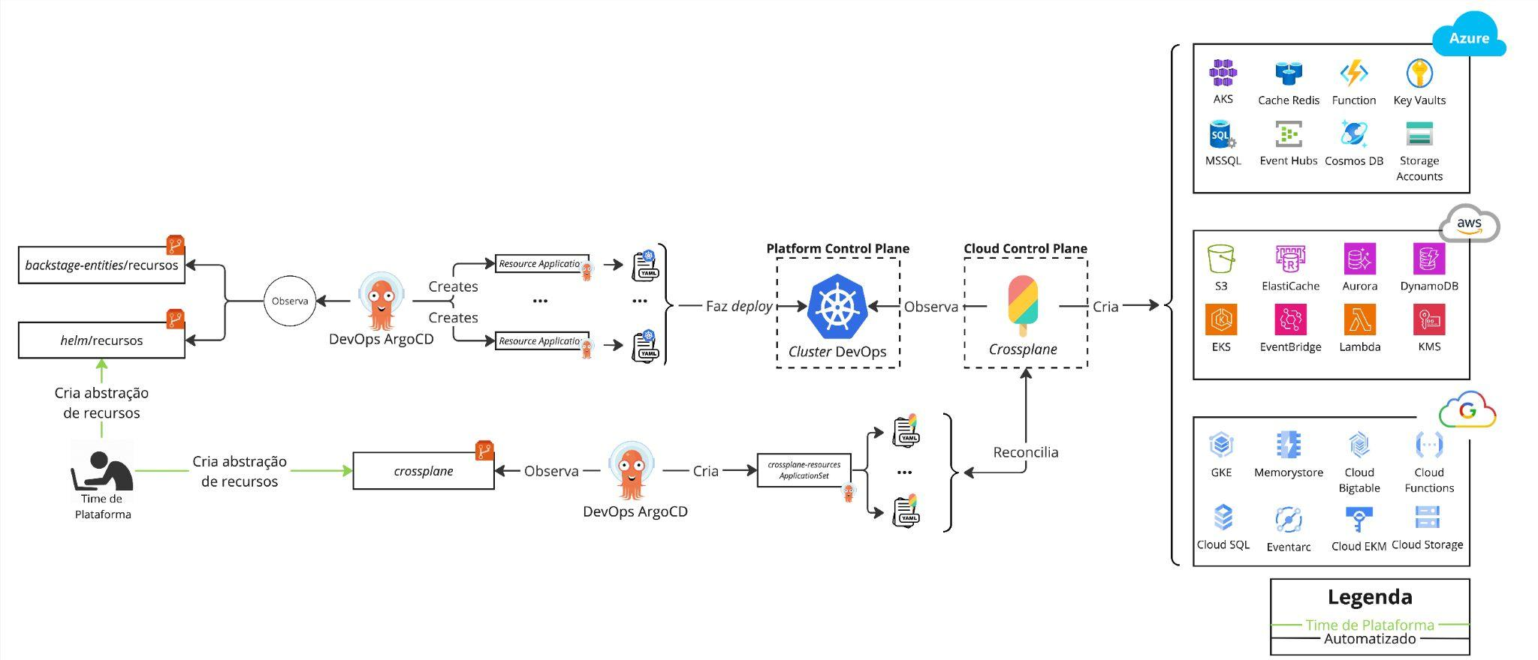
Proposta de arquitetura de IDP

Slide 43
Conclusão

Slide 44
Conclusão
Com base em Engenharia de Software e Confiabilidade, criar plataformas abstraídas, atingindo eficiência operacional e financeira, reduzindo a carga cognitiva dos clientes, e evoluindo por meio de feedbacks;
Através de métricas, construir um produto que resolve os problemas do cliente por meio de novas funcionalidades, aumentando a agilidade, governança e entrega de valor da organização.

Slide 45
Dicas de conhecimento

Slide 46
Dicas de conhecimento
O que é Engenharia de Plataforma?
Livro: Engenharia de Software Moderna
O que é DevOps?
DevOps CALMS
DevOps vs Platform Engineering
Livro: Projeto Unicórnio
Livro: Manual de DevOps
Livro: Accelerate
O que é SRE?
Livros de SRE: Google
Livro: Practical Monitoring
O que é DevSecOps?
Full Cycle no Netflix

Slide 47
Dicas de conhecimento
Livro: Avalie o que importa
Livro: Inspirado
O que é um IDP?
IDP: Reduzindo a carga cognitiva e aumentando a produtividade dos times de desenvolvimento
O que é um portal do desenvolvedor?
Backstage
Port
Control Planes
Kubernetes Control Plane
Istio Control Plane
Crossplane: A Brief Introduction
Introduction to Crossplane

Slide 48
Obrigado!

